Slide 1
Yarn 原理与实践

Slide 2
提纲
1
Yarn 简介
2
Yarn 系统架构
3
资源调度器

Slide 3
MapReduce1.0的缺陷
（1）存在单点故障
（2）JobTracker“大包大揽”导致任务过重（任务多时内存开销大，上限4000节点）
（3）容易出现内存溢出（分配资源只考虑MapReduce任务数，不考虑CPU、内存）
（4）资源划分不合理（强制划分为slot ，包括Map slot和Reduce slot）
图15-4 MapReduce1.0体系结构

Slide 4
YARN设计思路
MapReduce1.0既是一个计算框架，也是一个资源管理调度框架
到了Hadoop2.0以后，MapReduce1.0中的资源管理调度功能，被单独分离出来形成了YARN，它是一个纯粹的资源管理调度框架，而不是一个计算框架
被剥离了资源管理调度功能的MapReduce 框架就变成了MapReduce2.0，它是运行在YARN之上的一个纯粹的计算框架，不再自己负责资源调度管理服务，而是由YARN为其提供资源管理调度服务

Slide 5
YARN简介
YARN是什么
Hadoop 2.0新增系统
负责集群的资源管理和调度
使得多种计算框架可以运行在一个集群中
YARN的特点
良好的扩展性、高可用性
对多种类型的应用程序进行统一管理和调度
自带了多种多用户调度器，适合共享集群环境

Slide 6
提纲
1
Yarn 简介
2
Yarn 系统架构
3
资源调度器

Slide 7
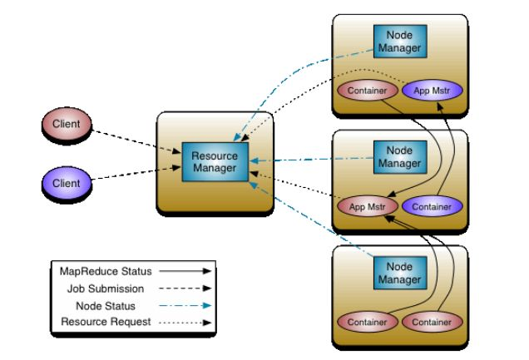
YARN体系结构

Slide 8
YARN系统架构
总体上采用了双层调度架构
将资源管理和作业调度/监控分成独立的进程
主要包括几部分
ResouceManager
NodeManager
ApplicationMaster
Container

Slide 9
YARN系统架构-ResourceManager
调度器
根据容量、队列等限制条件，将系统中的资源分配给多个队列和应用
可插拔的组件，自带三个资源调度器，FIFO、Capacity Scheduler、Fair Scheduler
纯调度器，不再负责监控、跟踪应用的执行状态
仅根据各个应用的资源需求进行调度，通过资源容器container完成
应用管理器
负责接收作业
协商获取第一个容器用于执行AM
提供重启失败的AM container的服务

Slide 10
YARN系统架构-NodeManager
每个节点上的框架代理
负责单个节点的资源管理和监控
定期将资源使用情况汇报给ResourceManager
接收来自ApplicationMaster的命令以启动或回收Container

Slide 11
YARN系统架构-ApplicationMaster
负责管理单个应用程序
向ResourceManager申请资源
启动内部任务
负责任务的运行监控和容错等

Slide 12
YARN系统架构-Container
对资源的抽象
封装了某个节点上CPU、内存等资源
ApplicationMarster只有获得了一个Container之后才能启动任务，ApplicationMaster本身也运行在一个Container之中。

Slide 13
YARN工作流程
图15-8 YARN的工作流程

Slide 14
YARN部署
在集群部署方面，YARN的各个组件是和Hadoop集群中的其他组件进行统一部署的
图15-7 YARN和Hadoop平台其他组件的统一部署

Slide 15
YARN框架与MapReduce1.0框架的对比分析
从MapReduce1.0框架发展到YARN框架，客户端并没有发生变化，其大部分调用API及接口都保持兼容，因此，原来针对Hadoop1.0开发的代码不用做大的改动，就可以直接放到Hadoop2.0平台上运行
总体而言，YARN相对于MapReduce1.0来说具有以下优势：
大大减少了承担中心服务功能的ResourceManager的资源消耗
ApplicationMaster来完成需要大量资源消耗的任务调度和监控
多个作业对应多个ApplicationMaster，实现了监控分布化
MapReduce1.0既是一个计算框架，又是一个资源管理调度框架，但是，只能支持MapReduce编程模型。而YARN则是一个纯粹的资源调度管理框架，在它上面可以运行包括MapReduce在内的不同类型的计算框架，只要编程实现相应的ApplicationMaster
YARN中的资源管理比MapReduce1.0更加高效
以容器为单位，而不是以slot为单位

Slide 16
提纲
1
Yarn 简介
2
Yarn 系统架构
3
资源调度器

Slide 17
资源调度器
最核心的组件之一
插拔式服务组件
负责整个集群资源的管理和分配
支持多队列多用户
Capacity Scheduler
Fair Scheduler

Slide 18
资源调度器-Capacity Scheduler（1/6）
由Yahoo!开发的多用户调度器
Capacity Scheduler
容量
保证
灵活性
多重
租赁
安全
保证
动态更新配置文件

Slide 19
资源调度器-Capacity Scheduler（2/6）
配置文件
capacity-scheduler.xml
参数分类
资源分配相关参数
限制应用程序数目相关参数
队列访问和权限控制参数

Slide 20
资源调度器-Capacity Scheduler（3/6）
资源分配相关参数
capacity：队列的资源容量（百分比）。 注意，所有队列的容量之和应小于100
maximum-capacity：队列的资源使用上限（百分比）
minimum-user-limit-percent：每个用户最低资源保障（百分比）
user-limit-factor：每个用户最多可使用的资源量（百分比）

Slide 21
资源调度器-Capacity Scheduler（4/6）
限制应用程序相关参数
maximum-applications ：集群或者队列中同时处于等待和运行状态的应用程序数目上限，默认值是10000
maximum-am-resource-percent：集群中用于运行应用程序ApplicationMaster的资源比例上限

Slide 22
资源调度器-Capacity Scheduler（5/6）
队列访问和权限控制参数
state ：队列状态可以为STOPPED或者RUNNING
acl_submit_applications：限定哪些Linux用户/用户组可向给定队列中提交应用程序。
acl_administer_queue：为队列指定一个管理员，该管理员可控制该队列的所有应用程序

Slide 23
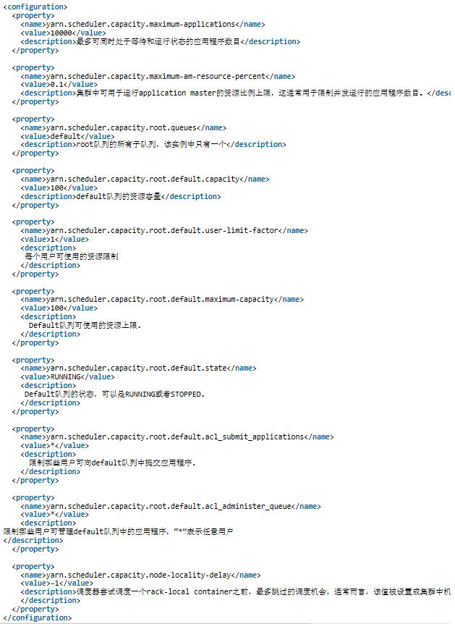
资源调度器-Capacity Scheduler (6/6)

Slide 24
资源调度器-Fair Scheduler（1/6）
由Facebook开发的多用户调度器
Fair Scheduler
资源公平共享
支持资源抢占
负载
均衡
调度策略配置灵活
提高小应用程序响应时间

Slide 25
资源调度器-Fair Scheduler（2/6）
配置文件
Yarn-site.xml
自定义配置文件，默认是fair-scheduler.xml
参数分类
调度器级别参数
队列级别参数

Slide 26
资源调度器-Fair Scheduler（3/6）
调度器级别参数
yarn.scheduler.fair.allocation.file ：自定义XML配置文件所在位置，该文件主要用于描述各个队列的属性，比如资源量、权重等
yarn.scheduler.fair.user-as-default-queue：当应用程序未指定队列名时，是否指定用户名作为应用程序所在的队列名，默认值是true
yarn.scheduler.fair.preemption：是否启用抢占机制，默认值是false
yarn.scheduler.fair.sizebasedweight：是否按照应用程序资源需求数目分配资源，即需求资源数量越多，分配的资源越多。默认值是false。
yarn.scheduler.assignmultiple：是否启动批量分配功能。默认值是false。
yarn.scheduler.fair.max.assign：如果开启批量分配功能，可指定一次分配的container数目。默认情况下，该参数值为-1，表示不限制

Slide 27
资源调度器-Fair Scheduler（4/6）
调度器级别参数
yarn.scheduler.fair.locality.threshold.node：当应用程序请求某个节点上资源时，它可以接受的可跳过的最大资源调度机会。跳过调度机会占节点总数的比例，默认值为-1.0，表示不跳过任何调度机会。
yarn.scheduler.fair.locality.threshold.rack：当应用程序请求某个机架上资源时，它可以接受的可跳过的最大资源调度机会。
yarn.scheduler.increment-allocation-mb：内存规整化单位，默认是1024
yarn.scheduler.increment-allocation-vcores：虚拟CPU规整化单位，默认是1

Slide 28
资源调度器-Fair Scheduler（5/6）
队列级别参数
minResources ：最少资源保证量，设置格式为“X mb, Y vcores”
maxResources：最多可以使用的资源
maxRunningApps：最多同时运行的应用程序数目。
minSharePreemptionTimeout：最小共享量抢占间
schedulingMode/schedulingPolicy：队列采用的调度模式，可以是FIFO、Fair或者DRF
aclSubmitApps：可向队列中提交应用程序的Linux用户或用户组列表，默认情况下为“*”
aclAdministerApps：该队列的管理员列表。

Slide 29
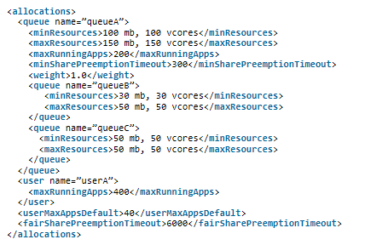
资源调度器-Fair Scheduler（6/6）

Slide 30
资源调度器对比
 | Capacity Scheduler | Fair Scheduler
目标 | 提供一种多用户共享集群的方法，以提高资源利用率和降低集群管理成本
设计思想 | 资源按比例分配给各个队列，并添加各种严格的限制以防止个别用户或队列独占资源 | 局域最大最小公平算法将资源分配给各个资源池或者用户
是否动态加载配置文件 | 是 | 是
是否支持负载均衡 | 否 | 是
是否支持资源抢占 | 是 | 是
是否支持批量调度 | 是 | 是
Container请求资源粒度 | 最小资源量的整数倍 | 有专门的内存规整化参数控制，粒度更小
本地性任务调度优化 | 基于跳过次数的延迟调度
队列间资源分配方式 | 资源使用率低者优先 | Fair、FIFO或DRF
队列内部资源分配方式 | FIFO或DRF | Fair、FIFO或DRF

Slide 31
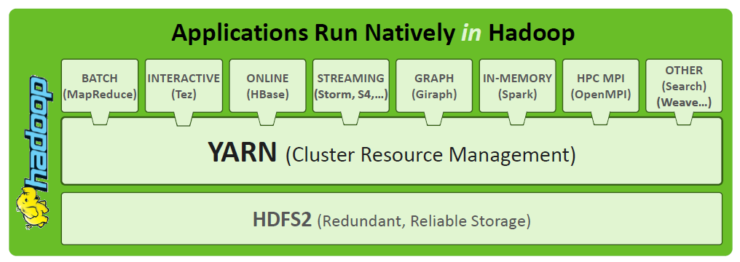
YARN支持的计算框架
YARN的目标就是实现“一个集群多个框架”，即在一个集群上部署一个统一的资源调度管理框架YARN，在YARN之上可以部署其他各种计算框架
由YARN为这些计算框架提供统一的资源调度管理服务，并且能够根据各种计算框架的负载需求，调整各自占用的资源，实现集群资源共享和资源弹性收缩
可以实现一个集群上的不同应用负载混搭，有效提高了集群的利用率
不同计算框架可以共享底层存储，避免了数据集跨集群移动

